Slide 1
Mercoledì 2 Ottobre 2024 – Confindustria Salerno PIANO TRANSIZIONE 5.0 LA TRASFORMAZIONE SOSTENIBILE DELLE IMPRESE La rete Enterprise Europe Network e i servizi a supporto delle imprese
Matteo Salvato
Direzione Trasferimento Tecnologico ENEA
Rete EEN

Slide 2
Enterprise Europe Network: La più grande rete nel mondo che supporta le PMI che hanno ambizioni internazionali

Slide 3
Grazie al nostro supporto, ogni giorno...
I Enterprise Europe Network
835
112
525
5
Imprese ottengono aiuto per innovare e crescere a livello internazionale
Imprese beneficiano della consulenza specialistica dei nostri esperti
Aziende ricevono corsi di orientamento e formazione specializzati
Imprese firmano accordi di partenariato
92%
Client satisfaction!

Slide 4
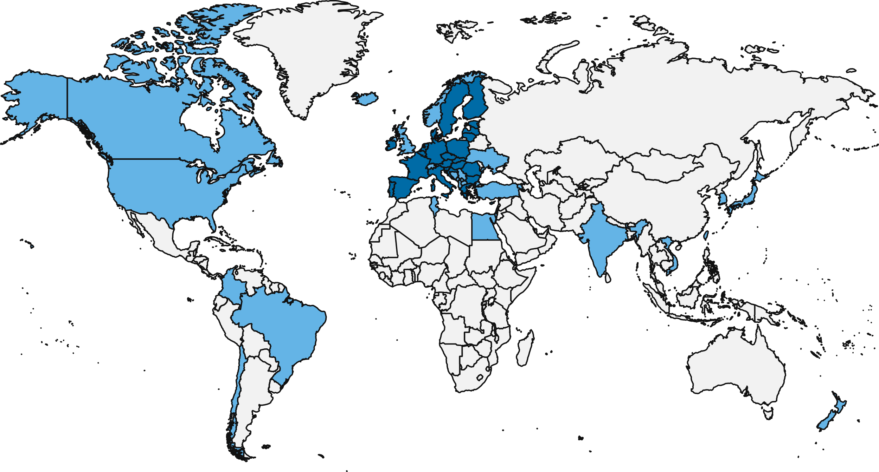
I Enterprise Europe Network
EU-27
Austria
Belgium
Bulgaria
Croatia
Cyprus
Czechia
Denmark
Estonia
Finland
France
Germany
Greece
Hungary
Ireland
Italy
Latvia
Lithuania
Luxembourg
Malta
Netherlands
Poland
Portugal
Romania
Slovakia
Slovenia
Spain
Sweden
International
Albania
Armenia
Bosnia and Herzegovina
Brazil
Canada
Chile
Colombia
Egypt
Iceland
India
Israel
Japan
Korea
Kosovo
Moldova
Montenegro
New Zealand
Northern Macedonia
Norway
Serbia
Singapore
Switzerland
Taiwan
Tunisia
Türkye
Ukraine
United Kingdom
United States
Vietnam
Nota: Gli accordi di alcuni paesi potrebbero essere ancora in fase di firma

Slide 5
The Network approach
I Enterprise Europe Network
Come aiutiamo le aziende:
Client-centric
Tailored Services
Expertise
Mettiamo i bisogni del cliente al centro
Forniamo supporto su misura alle aziende in ogni fase del percorso di crescita.
I consulenti internazionali della rete hanno l'esperienza e la competenza per aiutare le imprese.

Slide 6
The Network approach
I Enterprise Europe Network
Ambiti in cui supportiamo le aziende:
Innovation
Sustainability
Resilience
EU Single Market
Business Partnering
Digitalisation
Internationalisation
Access to finance

Slide 7
Innovazione:
I Enterprise Europe Network
Aiutiamo a rafforzare il potenziale delle aziende nell’innovare, crescere e sviluppare nuovi prodotti, servizi e business model

Slide 8
Sostenibilità:
I Enterprise Europe Network
Aiutiamo le aziende nella transizione verso modelli di business più sostenibili

Slide 9
Resilienza:
I Enterprise Europe Network
Aiutiamo a rafforzare la resilienza delle aziende verso le sfide future

Slide 10
Business partnering:
I Enterprise Europe Network
Aiutiamo le aziende a trovare partner commerciali in tutto il mondo

Slide 11
Digitalizzazione:
I Enterprise Europe Network
Aiutiamo le aziende ad adattare le soluzioni digitali in base alle loro esigenze

Slide 12
Access to finance:
I Enterprise Europe Network
Forniamo consulenza sugli strumenti di finanziamento dell'UE e altri strumenti di sostegno finanziario

Slide 13
EU Single Market:
I Enterprise Europe Network
Aiutiamo le aziende ad orientarsi per affrontare gli ostacoli del mercato unico

Slide 14
I Enterprise Europe Network
Internazionalizzazione:
Supportiamo le aziende ad accedere ai mercati internazionali e alle opportunità commerciali

Slide 15
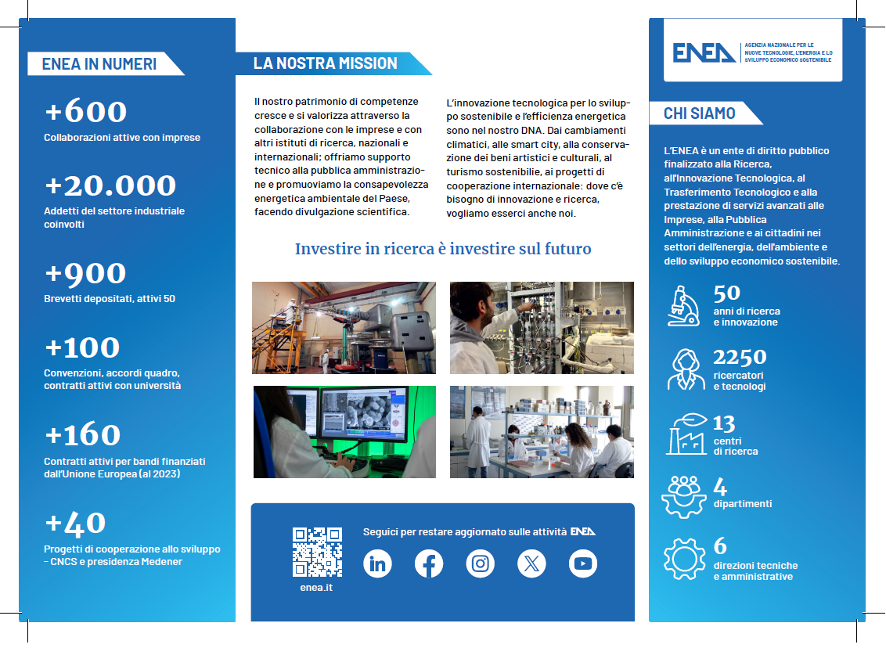
I ENEA - Agenzia nazionale per le nuove tecnologie, l'energia e lo sviluppo economico sostenibile

Slide 16
I ENEA - Agenzia nazionale per le nuove tecnologie, l'energia e lo sviluppo economico sostenibile

Slide 17
Direzione Trasferimento Tecnologico - TTEC
I ENEA - Agenzia nazionale per le nuove tecnologie, l'energia e lo sviluppo economico sostenibile
Rappresenta l’ENEA come interfaccia verso il mercato dell’offerta di ricerca, innovazione, soluzioni tecnologiche e servizi tecnico-scientifici avanzati;
Supporta, anche attraverso l’implementazione di specifici modelli, strumenti, progetti e programmi, il trasferimento tecnologico alle imprese e al sistema sociale, l’innovazione e lo sviluppo del tessuto economico-produttivo e della Pubblica Amministrazione del Paese.

Slide 18
Direzione TTEC: Compiti e Funzioni
I ENEA - Agenzia nazionale per le nuove tecnologie, l'energia e lo sviluppo economico sostenibile
Mappare l’offerta ENEA, per la loro valorizzazione presso soggetti terzi, contribuendo anche alla valutazione e alla individuazione dei potenziali settori applicativi;
Promuovere e valorizzare i risultati della ricerca ENEA;
Fornire supporto ai processi di innovazione nelle PMI anche attraverso la partecipazione a reti nazionali e internazionali per l’innovazione e il trasferimento tecnologico;
Fornire supporto giuridico e amministrativo per la definizione dei format contrattuali e la gestione dei rapporti contrattuali con le controparti contrattuali, con riferimento alla proprietà intellettuale (PI) e alla riservatezza, e nell’istruttoria dell’attività negoziale finalizzata alla valorizzazione dei brevetti e della PI in generale.

Slide 19
Direzione TTEC: Strumenti e operatività
I ENEA - Agenzia nazionale per le nuove tecnologie, l'energia e lo sviluppo economico sostenibile
RICERCA
IMPRESA
Knowledge Transfer Manager
Dipartimenti/ Divisioni/ Laboratori
Business Units/ R&D
ENEA

Slide 20
Programma Proof of Concept (PoC) ENEA:
I ENEA - Agenzia nazionale per le nuove tecnologie, l'energia e lo sviluppo economico sostenibile

Slide 21
Programma PoC ENEA:
I ENEA - Agenzia nazionale per le nuove tecnologie, l'energia e lo sviluppo economico sostenibile

Slide 22
Programma PoC ENEA:
I ENEA - Agenzia nazionale per le nuove tecnologie, l'energia e lo sviluppo economico sostenibile
Seguendo un approccio di open-innovation e partendo da tecnologie ENEA, il Programma stimola la creazione di partenariati strategici di innovazione con ruoli complementari fra ricerca pubblica e Sistema produttivo per un comune obiettivo (win-win);
Il Programma finanzia il progetto di ricerca basato su tecnologie e competenze ENEA;
Il Programma riduce il rischio di investimento in innovazione per le imprese, facendo incontrare i diversi attori coinvolti nel processo di sviluppo fin dalle fasi iniziali di definizione di una tecnologia, aumentando significativamente la probabilità di adozione dei risultati della ricerca pubblica da parte del sistema produttivo.
Obiettivo principale del programma è aumentare il TRL della tecnologia.

Slide 23
Programma PoC ENEA:
I ENEA - Agenzia nazionale per le nuove tecnologie, l'energia e lo sviluppo economico sostenibile
Il Programma PoC ENEA finanzia solo progetti in collaborazione con imprese;
I singoli progetti di ricerca sono co-finanziamenti (fino al 90%) per sviluppare tecnologie che hanno origine dai laboratori dell’ENEA, potenzialmente in grado di soddisfare i bisogni di innovazione dei propri partner industriali;
La quota di co-finanziamento del partner deve coprire almeno il 10% dei costi diretti del progetto. I costi di personale, così come i costi per l’utilizzo di infrastrutture già a disposizione dei partner, sono conferiti al progetto «in kind»;
Il partner industriale acquisisce un diritto di opzione per la licenza esclusiva onerosa sui brevetti o sugli altri diritti di proprietà intellettuale depositati dall’ENEA per la protezione dei risultati e/o sul background ENEA eventualmente necessario.

Slide 24
Programma PoC ENEA - Vantaggi:
I ENEA - Agenzia nazionale per le nuove tecnologie, l'energia e lo sviluppo economico sostenibile
Riduzione dei rischi e dei costi di investimento in innovazione
Nuove opportunità di mercato
Partecipazione al processo di sviluppo della tecnologia
Collaborazione con l’ENEA

Slide 25
Grazie per l’attenzione
matteo.salvato@enea.it

